Slide 1
分布式数据库
信息工程学院
宋莉

Slide 2
第一章 概述

Slide 3

第一章 概述
1.1 分布式数据库系统定义
1.2 分布式数据库系统的特点
1.3 分布式数据库系统的关键技术
1.4 分布式数据库系统的分类
1.5 分布式数据库系统的优点和存在的技术问题

Slide 4
分布式数据库简介
技术基础
  计算机网络技术与数据库技术互相渗透和有机结合的产物
特点
  数据物理上分散存储，逻辑上形成整体
  即有独立的局部数据的应用，又有涉及全局的数据应用

Slide 5
分布式数据库例子
关系：EMP，SALARY，PROJECT，ASSIGNMENT
DB
DB
DB
上海
网络
北京
上海-EMP
上海-ASSIGNMENT
上海-PROJECT
上海- SALARY
北京-EMP
北京-ASSIGNMENT
北京-PROJECT
北京- SALARY
PROJECT（budget>=100）
EMP（Level>=5）
SALARY
广州
DB
广州-EMP
广州-ASSIGNMENT
广州-PROJECT
广州SALARY

Slide 6
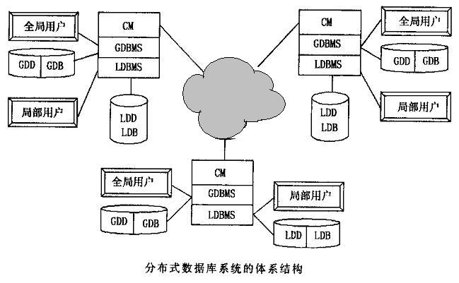
分布式数据库体系结构

Slide 7
全局数据库与局部数据库
全局数据库(Global DB,GDB)
  它是针对全体用户的、全局的数据库
  虚拟的、逻辑的，即是由许多LDB逻辑组织而成的
局部数据库（Local DB, LDB)
  数据库系统中的各场地数据库
  只有局部数据库LDB才是物理的数据库

Slide 8
分布式数据库应用
应用领域
  适用于数据库中的数据既需要局部控制和分散管理，又要全局集中控制和高层次协同管理
  多应用于地域分散，而管理相对集中的大型企业组织、公司集团、商业团体 、军事国防等领域
现状
  技术上日趋完善
  应用更加广泛
  DDBMS商品化
  由于建立环境复杂，技术内容丰富，仍有很多理论和实际问题有待研究和解决

Slide 9
第一章 概述
1.1 分布式数据库系统定义
1.2 分布式数据库系统的特点
1.3 分布式数据库系统的关键技术
1.4 分布式数据库系统的分类
1.5 分布式数据库系统的优点和存在的技术问题

Slide 10
分布式数据库系统的特点
物理分布性
逻辑整体性
局部数据库的自治性
数据模型
冗余的可控性
数据的透明性

Slide 11
物理分布性
数据不是存放在单一场地上为单个计算机配置的存储设备上
按全局需要将数据划分成一定结构的数据子集，分散的存储在各个场地(节点)上
有别于“集中式数据库”

Slide 12
逻辑整体性
各场地上的数据子集，相互间由严密的约束规则加以限定，而在逻辑上是一个整体。
有别于“网络连接的分散数据库”
全局应用
  由一个分布式数据库管理系统统一管理。
  被分布式数据库系统的所有用户（全局用户）共享

Slide 13
局部数据库的自治性
各站点上的数据由本地的DBMS管理，具有自治处理能力，完成本站点的局部应用
局部用户独立于全局用户的特性
  由于自治性，场地中有两种数据：
    LDB: 参与全局数据库的局部数据
    PVDB: 不参与全局数据库但又为本地共享的场地数据
    PVDB<-> LDB之间可由局部数据管理员(LDBA)决定相互间的转换。

Slide 14
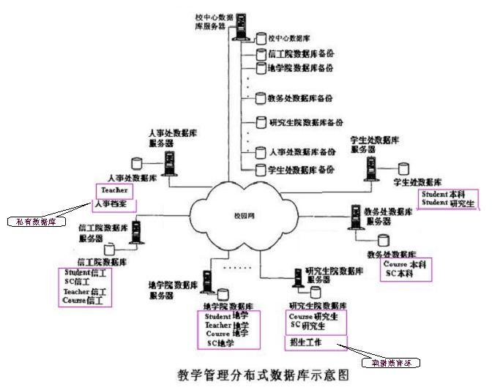
局部数据库的自治性

Slide 15
冗余的可控性
由于数据存储的分散性，各场地在网上传输数据，与集中式数据库相比，查询响应中增加了传输的代价。
当传输代价高于存储代价时，可以将同一数据冗余存贮在两个或两个以上的场地，以节省开销。
通过冗余数据提高系统的可靠性、可用性和改善系统性能

Slide 16
冗余的可控性
优点：
  多副本存储，减少了通讯开销，提高了自治性
  出现故障时，提高了系统的可用性，保证了数据的完备性
缺点：
  增加存储开销
  不利于更新，会带来冗余副本之间数据不一致的问题，增加了系统维护的代价
  实现技术困难
数据冗余策略
  对于可控的冗余性的选择，要根据系统的实际需要和性能要求而定，不能给出一个统一的评价标准

Slide 17
数据的透明性
系统透明性
  应用程序与实际的数据组织相分离
关系数据库中的两级数据独立性级别
  逻辑数据独立性
  物理数据独立性
分布透明性
  用户只关心全局数据模式
  不必关心数据的逻辑分片(分片透明性)
  不必关心数据物理片段的位置分布(位置透明性)
  不必关心数据副本, 个数及位置(重复副本透明性)
  不必关心局部场地上数据库支持哪种数据模型(数据模型透明性)

Slide 18
第一章 概述
1.1 分布式数据库系统定义
1.2 分布式数据库系统的特点
1.3 分布式数据库系统的关键技术
1.4 分布式数据库系统的分类
1.5 分布式数据库系统的优点和存在的技术问题

Slide 19
分布式数据库系统中的关键技术
分布式数据库设计
  数据分布设计
    全局视图
    数据分片、数据分配
    数据处理本地性、查询可用性、代价最小
  分布透明性
    不同的级别透明性
      由DDBMS实现分布透明性
      由程序实现分布透明性
  完整性约束
    实体完整性、参照完整性、用户定义完整性
    全局、局部、局部和全局的冲突

Slide 20
分布式数据库系统中的关键技术
数据查询
  集中式查询优化策略
    涉及到本地服务器的数据
  分布式查询优化策略
    全局查询、子查询
    逻辑优化 、物理优化
    连接操作
数据更新
  数据一致性策略
    副本一致，强一致、弱一致
    事务处理

Slide 21
分布式数据库系统中的关键技术
分布式事务处理
  集中式事务处理
    涉及到单一服务器的事务
  分布式事务处理
    涉及到多个服务器的事务
    全局事务、子事务
    事务故障后的恢复
    提高并行处理程度
分布式并发控制
  死锁处理
  副本的并发控制
  分布访问策略、减少并发冲突

Slide 22
分布式数据库系统中的关键技术
分布式故障恢复
  集中式数据库系统的故障
    事务故障、系统故障、介质故障
  分布式数据库系统的通信故障
    报文丢失、网络分割
  故障恢复策略
    无副本、多副本
分布式数据库安全性
  集中式安全、分布式安全
    用户标识和授权
    授权规则的分布
    加密
  全局视图机制

Slide 23
分布式数据库系统中的关键技术
分布式数据库目录
  全局模式描述
  分片模式描述
  分布模式描述
  存取方法描述
  局部名映射
  一致性描述
  数据库统计信息
  运行状态信息
  数据表示、数据命令、系统描述等

Slide 24
第一章 概述
1.1 分布式数据库系统定义
1.2 分布式数据库系统的特点
1.3 分布式数据库系统的关键技术
1.4 分布式数据库系统的分类
1.5 分布式数据库系统的优点和存在的技术问题

Slide 25
分布式数据库系统的分类
目前还没有标的分类方法
  按局部数据库管理系统数据模型分类
  按分布式数据库控制系统的类型分类

Slide 26
按局部数据库管理系统数据模型分类
同构
  采用相同数据模型的局部数据库组成的分布式数据库
  同构同质
    相同模型，属于相同公司的产品，性质相同
  同构异质
    相同模型，属于不同公司的产品，性质不相同
异构：
  采用不同数据模型的局部数据库组成的分布式数据库

Slide 27
异构分布式数据库系统的问题
公共模型和公用语言：
  由于数据模型和语言的不同，需要将其统一成一个公共模型和公用语言，把每个局部数据库的数据模型和DML映射至公共数据模型和语言的等效表示和原语。
语义的等价性：
  指转换前模型的语义内容全部不多不少的映射至公共模型上，反之亦然
实例的相等性：
  转换前后所指的事实（对象）完全是同一事实（对象），而不是其他
程序转换等价性：
  指对任何输入而言只能有唯一的等效输出

Slide 28
异构分布式数据库系统的问题
实现技术的问题：
  全局模式的集成，可能引起冲突：
    名字冲突
    标量冲突
    数据类型和长度、精度不同
    模式的语义抽象程度不同
  解决方法：
    在集成时附加一个辅助的数据库，将各种差异记录在其中，并映射至各个转换数据库中去

Slide 29
异构分布式数据库系统的问题
查询处理中的问题
  存在的问题：
    由于不同节点的性能不同，查询请求的某些功能在某些节点上花费较高代价或者不能执行
    需要将数据的超集送往始发站点，但这样的代价将比集中式数据库性能更差
  解决方法：
    数据库模式设计应针对用户的需求，仔细地选择分布信息和数据
    尽可能本地化或近地化

Slide 30
异构分布式数据库系统的问题
更新处理问题
  存在的问题：
    由于局部数据库模式中存在冲突，不同站点的更新会引起数据的不一致性
  解决方法：
    实施本地数据库的更新操作。简单，可靠性高
    但是往往要进行很复杂的一致性和完整性检测

Slide 31
同构分布式数据库系统的问题
与异构式分布式数据库相比，同构分布式数据库问题较少，特别对同构同质分布式数据库更是如此。
同构异质分布式数据库的问题和异构的相比大同小异，只不过程度有别，因此问题的解决就相对容易些，解决方式也有许多的相同之处。

Slide 32
按分布式数据库控制系统的类型分类
集中型
分散型
可变型

Slide 33
集中型：
DDBS中的全局控制信息位于一个中心站点
优点：这种控制方式有助于保持一致性
缺点：易产生瓶颈问题，且一旦中心站点失效，整个系统就将崩溃

Slide 34

分散型：
在每一个站点的DDBS中上包含全局控制信息的一个副本
优点：系统可用性好
缺点：保持数据一致性较困难，需要有复杂的设施

Slide 35

可变型：
将DDBS系统中的站点分成两组
一组站点包含全局控制信息副本，称为主站点
另一组站点不包含全局控制信息副本，称为辅站点
若主站点数目等于1时为集中型
若全部站点都是主站点时为分散型

Slide 36
第一章 概述
1.1 分布式数据库系统定义
1.2 分布式数据库系统的特点
1.3 分布式数据库系统的关键技术
1.4 分布式数据库系统的分类
1.5 分布式数据库系统的优点和存在的技术问题

Slide 37
分布式数据库系统的优点
良好的可靠性和可用性
提高系统效率，降低通讯费用
较大的灵活性和可伸缩性
经济性和保护投资
便于分布式管理和控制

Slide 38
分布式数据库系统的存在的技术问题
数据分片、分布与冗余度
异构数据库的互联
分布式数据库查询处理和查询优化
分布式数据库的更新处理
分布式数据库的并发控制
分布式数据库的恢复控制
目录管理

